Slide 1
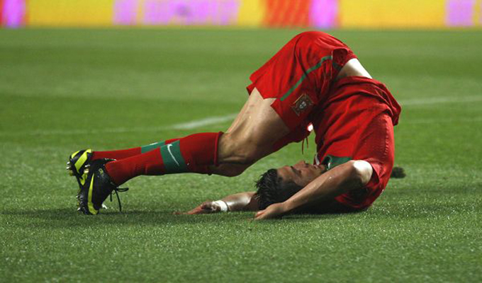
例析室内课重难点的突破
——以《前滚翻》教学为例
溧阳市平桥小学 高渊
2022年1月6日

Slide 2
室内课
在体育教学中，有时会受特殊天气影响，导致体育课无法在室外正常进行，因此在面对环境因素改变的情况下，保证学生体能和技能持续的发展，开发和设计一些体育室内课程内容具有一定的必要性。另外体育室内课不仅是对课外时间教学的有效补充，也可以更形象直观的方式使学生更好把握一些水平练习中的重难点，帮助学生更好地掌握技术动作要领。

Slide 3
01 《前滚翻》教材分析
前滚翻是小学《体育与健康》教材内容，前滚翻技术动作教学是学生学习其它复杂技巧动作的基础，同时也是教给学生的一种自我保护的基本方法，教学重点是推、撑均衡发力，团身紧、滚得圆、方向正，难点是动作协调、连贯。首先我们来看一下前滚翻完整的动作，这节课我们我们主要是要帮助学生理解和掌握如何发力以后能够向正前方圆滑滚动后起身。
教学重点：手推、脚蹬均衡发力，团身紧、滚得圆、方向正。
难点：动作协调、连贯

Slide 4
01 《前滚翻》教材分析
大地
地球
教学重点：手推、脚蹬均衡发力，团身紧、滚得圆、方向正。
难点：动作协调、连贯
天空

Slide 5
01 加深学生团身的印象
首先出示两个不同形状的模型，球形和正方体形状，引发学生思考，哪一种形状更容易滚动起来，学生自然会反应是球形，这样就能加深学生对团身紧这个概念加深印象，之后组织学生在折叠垫上做一下团身滚动的练习，从而强化记忆。

Slide 6
如何让球滚动起来
推和蹬时，要低头含胸、用力方向要协调一致向前，
且同时用力。

Slide 8
滚翻前：
一推、二蹬、三低头
滚翻时：
团身紧、滚得圆、方向正
滚翻后：
身体重心积极前移，顺惯性迅速起身

